Slide 1
Entwicklung einer Android App für Weiterbildungsmanagement.
Zweites Review
M. Herhold, C. Pfeiffer, N. Kortenbruck, J. Dietz, R. Mueller, M. Rudolph

Slide 2
Server
PupilDB
Schülerdaten als Triple in Graphen gespeichert
PupilDB liefert Methoden zum lesen und manipulieren der Daten
Methoden nutzen SPARQL-Querys und Update Statements
Methoden: addPupil, getScore, isID, makeRank, getToplist, getRank, deleteRanks

Slide 3
Server
Commands
Bietet dem Serveradministrator Befehle zur Überwachung des Servers
„list“ - zeigt eine Liste aller verbundenen Clients an
„shutdown“ - fährt den Server herunter
„help“ - listet alle Befehle auf

Slide 4
Server
Handler
Steuert die Kommunikation zwischen Client, Server und Datenbank
Wartet auf Anfragen des Clients und sendet Daten aus PupilDB
Beendet wenn der Client offline ist

Slide 5
Server
Server
Main Klasse des Servers
Erstellt Datenbank und startet Server
Wenn sich ein Client verbindet wird ein neues Handlerobjekt erstellt
Kann Liste aller Clients anzeigen

Slide 6
App
Client
Erstellt einen Hintergrundthread, welcher sich mit dem Server verbindet
Sendet/empfängt Daten zu/von Datenbank des Servers

Slide 7
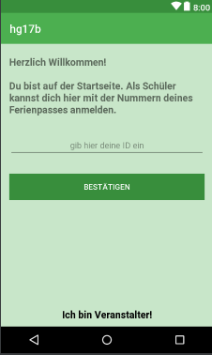
App
StartActivity
Startseite der App
Beim starten der App wird Layout definiert und Instanz der Klasse Client erstellt
Nach klick auf „Bestätigen“ wird eingegebene ID mit Datenbank abgeglichen
Bei vorhandener ID Weiterleitung zu Main

Slide 8
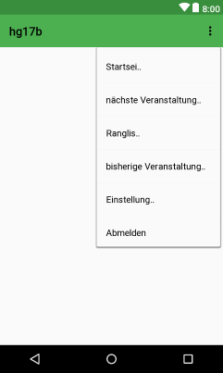
App
StartActivity
Bei weiterleitung wird zusätzlich das Menü initialisiert
Menü ist momentan einzige möglichkeit durch die App zu navigieren

Slide 9
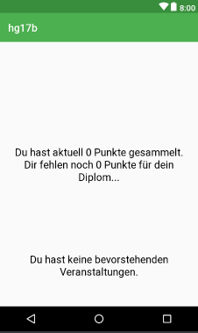
App
Main
Zeigt eigene ID
Gibt die aktuelle Punktzahl an
Weist auf bevorstehende Veranstaltungen hin

Slide 10
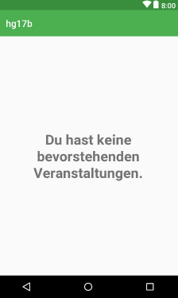
App
NextEvents
Zeigt bevorstehende Veranstaltungen
Momentan keine funktionalität

Slide 11
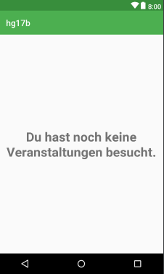
App
LastEvents
Zeigt besuchte veranstaltungen
Noch keine Funktionalität

Slide 12
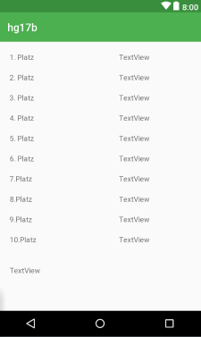
App
Ranking
Zeigt top 10 der Rangliste
Darunter eigener Platz in Rangliste

Slide 13
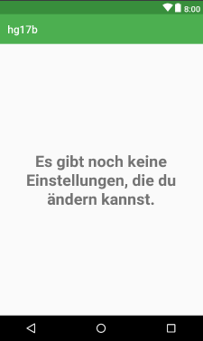
App
Settings
Änderung der Einstellungen der App zB. Hintergrundfarbe
Noch keine funktionalität

Slide 14
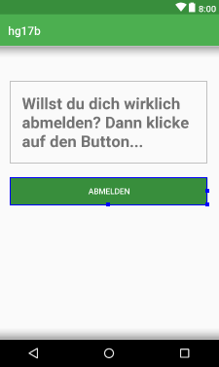
App
LogOut
Zum trennen der Serververbindung
klick auf „abmelden“ schließt den Hintergrundthread

